Slide 1
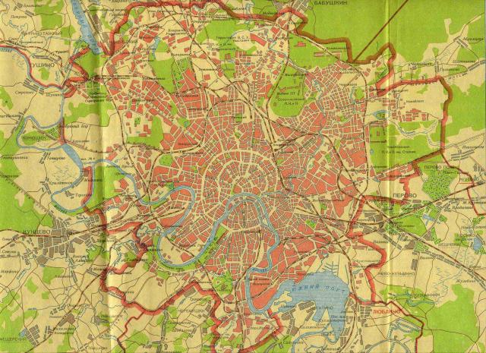
Путешествие по Москве

Slide 2
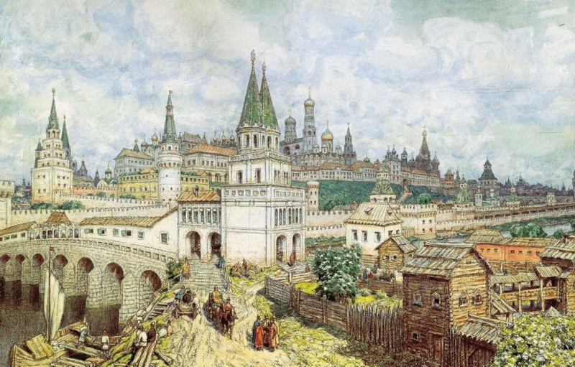

Slide 3
Первое летописное упоминание о Москве как поселении относится к 1147 г., от которого ведется летоисчисление истории города. Основателем Москвы официально признан суздальский князь Юрий Владимирович Долгорукий.

Slide 4
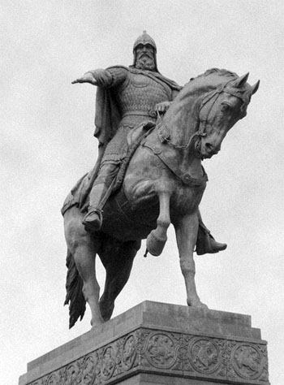
Памятник Юрию Долгорукому в Москве

Slide 5
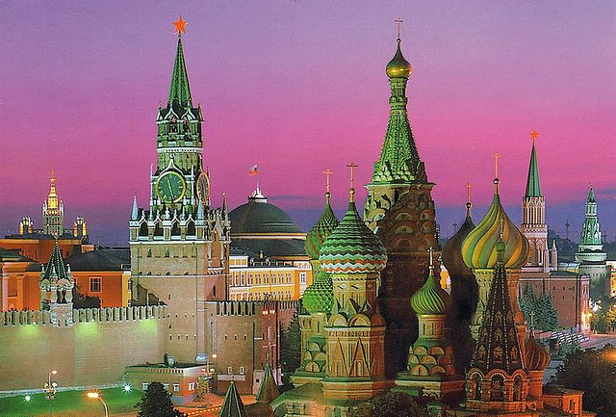

Slide 6
Кремль(город,укрепление) — принятое в настоящее время название городских укреплений в древнейРуси; город, окружённый крепостной стенойс бойницами и башнями.
В Древней Руси городами назывались только те населённые пункты, в которых были построены крепости.

Slide 7
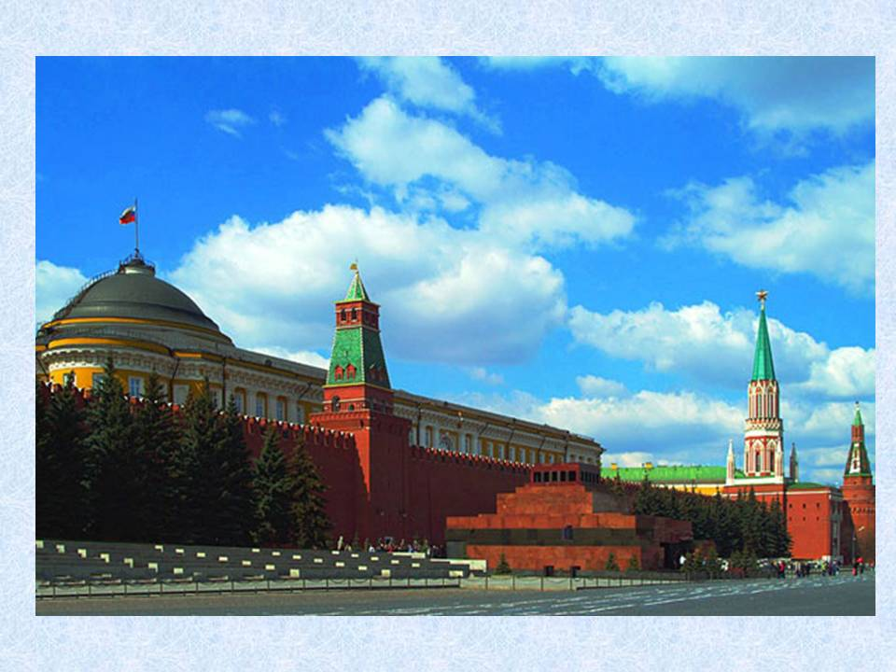

Slide 8
Московский Кремль - символ российской государственности, один из крупнейших архитектурных ансамблей мира, богатейшая сокровищница исторических реликвий, памятников культуры и искусства. Он расположен в центре столицы на высоком холме над Москвой-рекой.

Slide 9
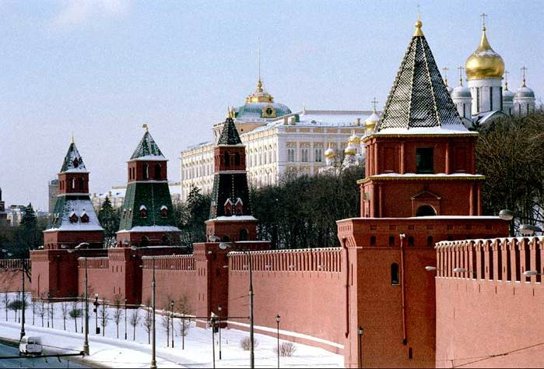

Slide 10
Ансамбль Московского Кремля складывался на протяжении многих столетий. И сегодня он включает памятники архитектуры XIV-XX столетий. Прежде всего это сама крепость, мощные стены и башни которой определяют панораму древней части Москвы, а на территории Кремля - златоверхие храмы, древние терема и палаты, величественные дворцы и парадные административные здания. Они составляют ансамбли Соборной, Ивановской, Сенатской, Дворцовой и Троицкой площадей, Спасской, Боровицкой и Дворцовой улиц Кремля.

Slide 11
В 1990-х годах архитектурный ансамбль Московского Кремля, его сокровища, Красная площадь и Александровский сад были включены в Список особо ценных объектов России, а затем в Список всемирного культурного и природного наследия ЮНЕСКО. Располагавшиеся на территории Кремля музеи были преобразованы в Государственный историко-культурный музей-заповедник “Московский Кремль”.

Slide 12
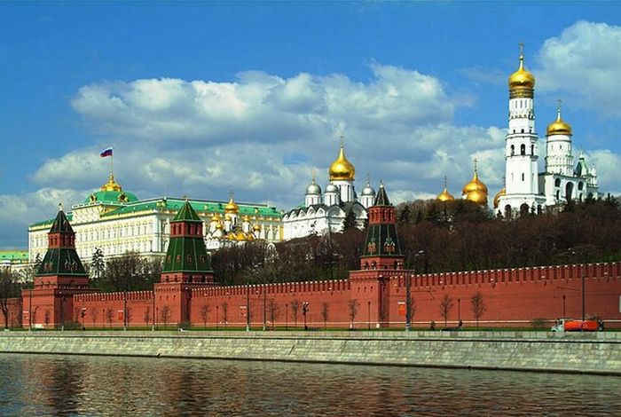

Slide 13
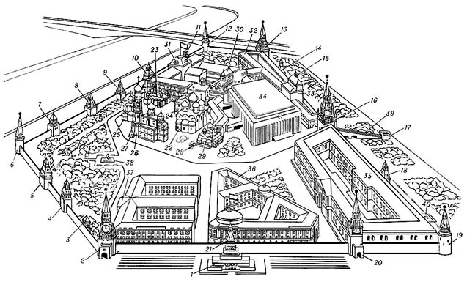

Slide 14
1 – Мавзолей В. И. Ленина; 2 – 21 – башни: 2 – Спасская, 3 – Царская, 4 – Набатная, 5 – Константино-Еленинская, 6 – Беклемишевская, 7 – Петровская, 8 – 2-я Безымянная, 9 – 1-я Безымянная, 10 – Тайницкая, 11 – Благовещенская, 12 – Водовзводная, 13 – Боровицкая, 14 – Оружейная, 15 – Комендантская, 16 – Троицкая, 17 – Кутафья, 18 – Средняя Арсенальная, 19 – Угловая Арсенальная, 20 – Никольская, 21 – Сенатская; 22 – Успенский собор; 23 – Благовещенский собор; 24 – Грановитая палата; 25 – Архангельский собор; 26 – колокольня «Иван Великий»; 27 – Царь-колокол; 28 – Царь-пушка; 29 – собор Двенадцати Апостолов; 30 – Теремной дворец; 31 – Большой Кремлёвский дворец; 32 – Оружейная палата; 33 – Потешный дворец; 34 – Государственный Кремлёвский дворец; 35 – Арсенал; 36 – Троицкий мост; 37 – Могила Неизвестного солдата

Slide 15
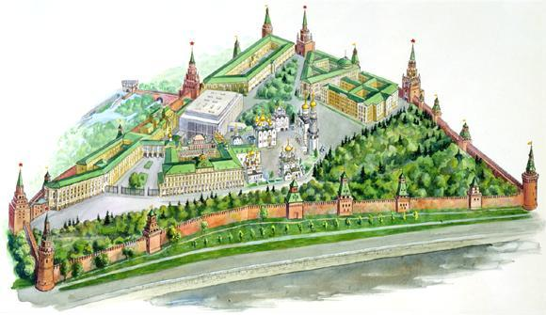

Slide 16
Уникальный музейный комплекс Московского Кремля включает Оружейную палату, Успенский, Архангельский, Благовещенский соборы, церковь Ризположения, Патриаршие палаты с церковью Двенадцати апостолов, ансамбль колокольни Ивана Великого, коллекции артиллерийских орудий и колоколов.

Slide 17
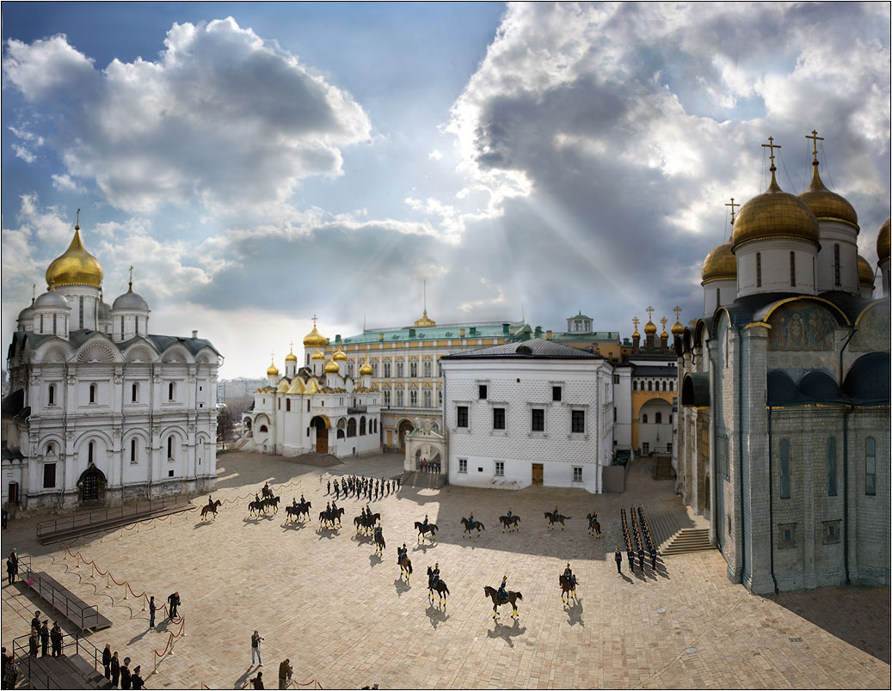
Соборная площадь Московского Кремля

Slide 18
Соборная площадь – самая древняя в Кремле. В ее северной части расположен главный Успенский собор с мощными золотыми куполами и Патриаршие палаты с домовой церковью Двенадцати апостолов. Слева от собора – небольшая изящная церковь Ризположения. Западную сторону площади украшает старинный тронный зал правителей России - Грановитая палата, южную – Благовещенский и Архангельский соборы – личный царский храм и родовая усыпальница. На восточной стороне площади взметнулся ввысь столп колокольни «Иван Великий», рядом с которым стоят две звонницы - Успенская и Филаретовская. Каждый из этих памятников архитектуры является подлинным шедевром древнерусского зодчества, а все вместе взятые они составляют неповторимый по красоте и величию архитектурный ансамбль.

Slide 19
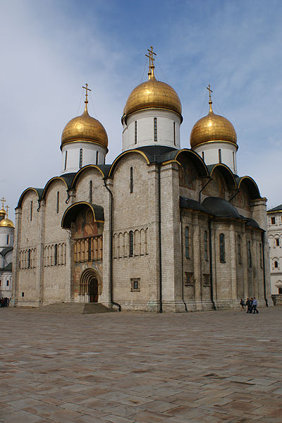
Успенский собор Московского Кремля — православный храм, расположенный на Соборной площади Московского Кремля. Сооружён в 1475—1479 годах под руководством итальянского зодчего Аристотеля Фиораванти. Главный храм Московского государства. Старейшее полностью сохранившееся здание Москвы

Slide 20
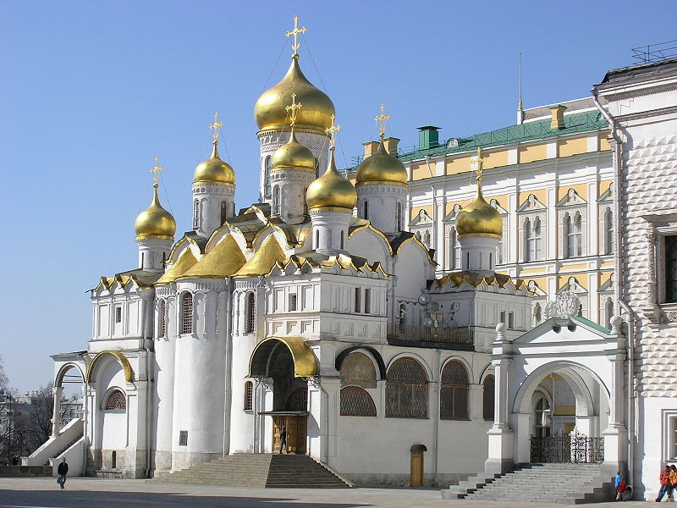
Благове́щенский собо́р — православный храм в честь Благовещения Богородицы, расположенный на соборной площади Московского Кремля.

Slide 21
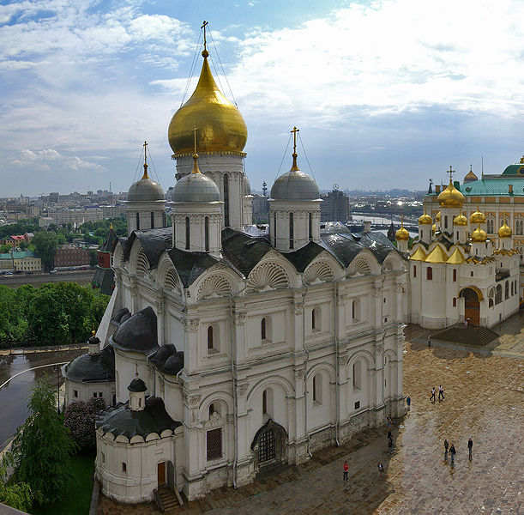
С момента своего основания вплоть до XVIII столетия Архангельский собор служил местом упокоения московских князей и царей. Надгробные памятники князьям со словами молитв и эпитафий на белокаменных плитах располагаются под сводами храма в строгом порядке. Гробницы династии Рюриковичей - вдоль стен храма. Гробницы царей из династии Романовых – у юго-западного и северо-западного столпов. Первый русский царь Иван Грозный и два его сына погребены в особой царской усыпальнице, устроенной в алтарной части собора.

Slide 22
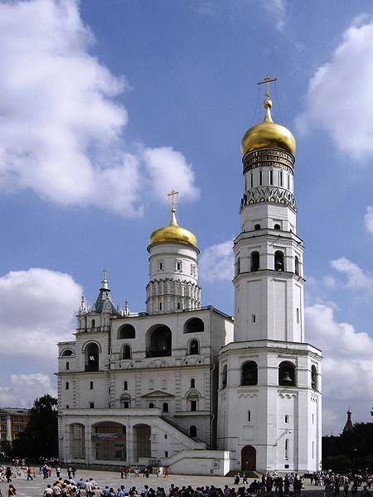
Колокольня была построена в 1505 - 1508 годах. Иван Калита повелел на месте древней церкви Иоанна Лествичника возвести восьмигранную башню высотой 60 метров.
В царствование Ивана III архитектор Бон Фрязин надстроил еще 3 яруса, а при царе Борисе Годунове возвели еще два яруса и золотой купол. Сейчас высота колокольни 81 метр. В 17—19 веках это была самая высокая постройка в Москве.
Колокольня Ивана Великого

Slide 23
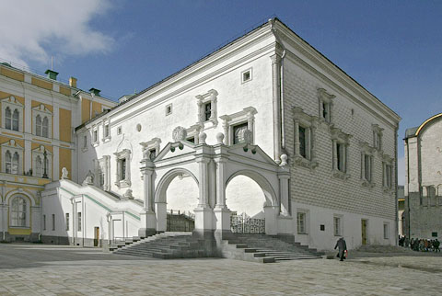
Грановитая палата

Slide 24
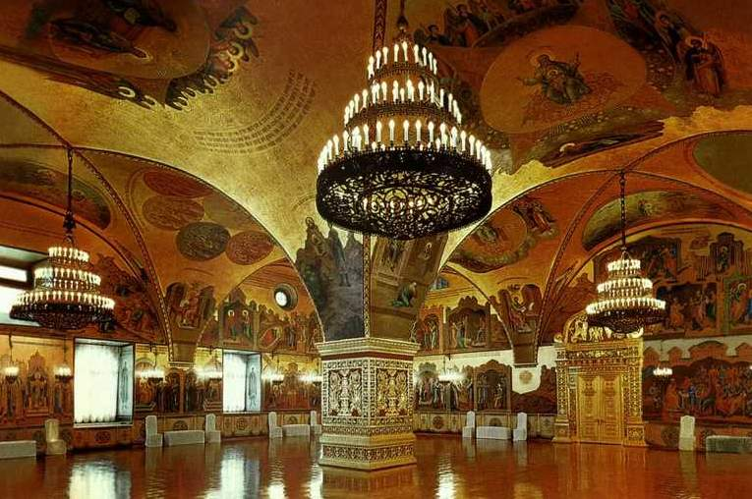
Главные события Московской Руси происходили в Кремлевской Грановитой палате - парадном, тронном зале русских царей. Это самый большой и высокий зал древней Москвы (его площадь почти 500 квадратных метров, а высота 9 метров).

Slide 25
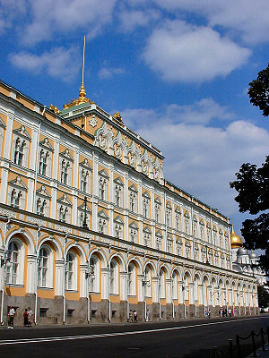
Большо́й Кремлёвский дворе́ц построен в1838-1849 годах по повелению императора Николая 1 группой русских архитекторов под руководством К.А.Тона

Slide 27
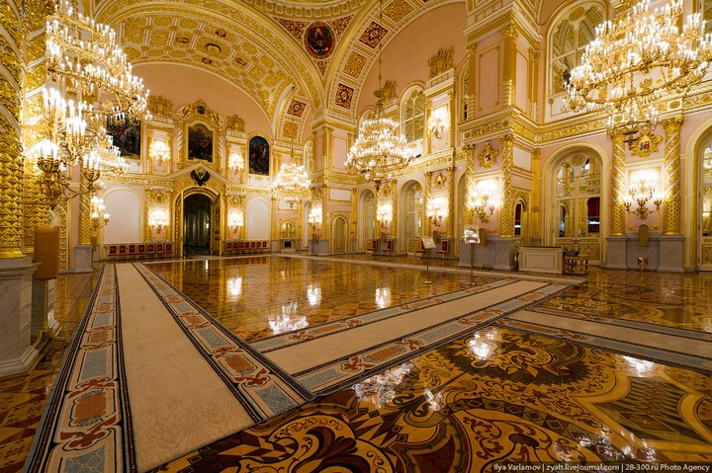

Slide 28
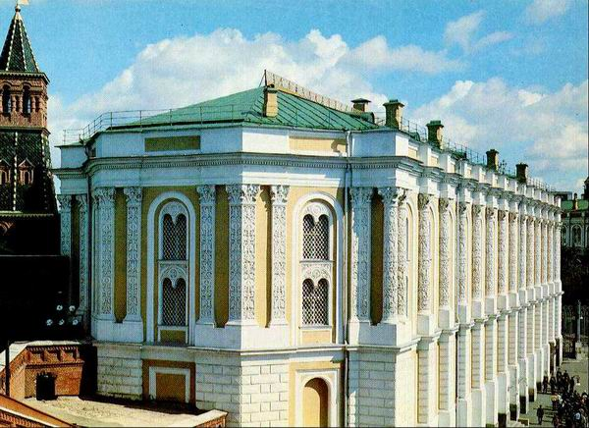
Оружейная палата
В Оружейной палате хранятся ценности, которые в течение веков собирались в хранилищах великих князей московских и царского двора.

Slide 29
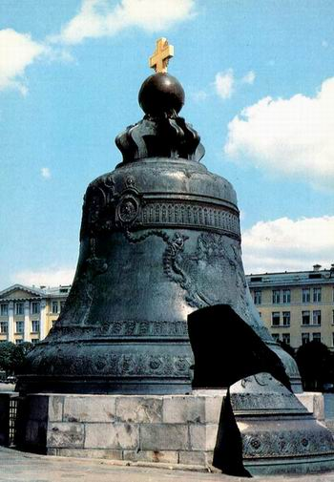
Царь-колокол, высотой 6,14 метров и массой свыше 200 тонн. Самый большой в мире колокол был отлит из бронзы и серебра в 1733-35 годах.

Slide 30
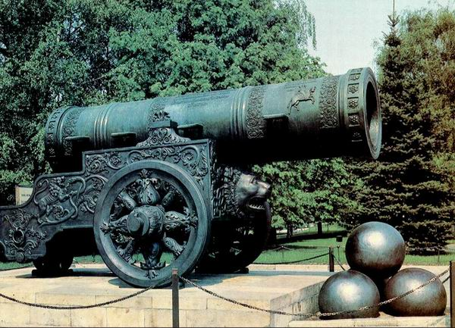
Царь-пушка с длиной ствола 5,34 метров и весом около 40 тонн. Пушка была отлита в 1586 году, но из нее так никогда и не стреляли.

Slide 31
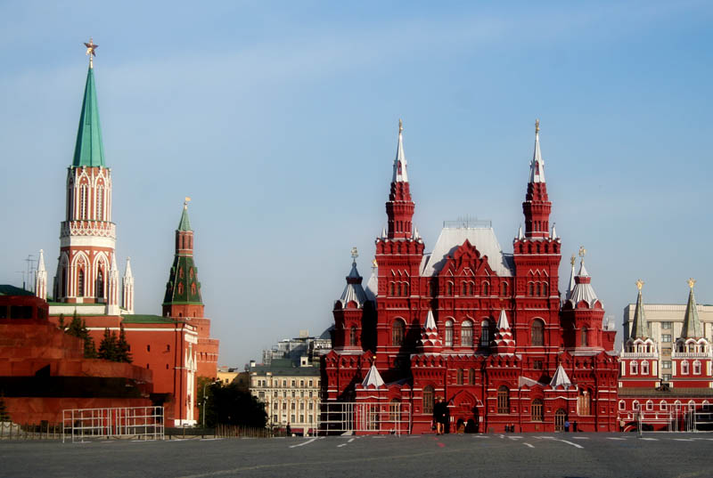
Красная площадь

Slide 32
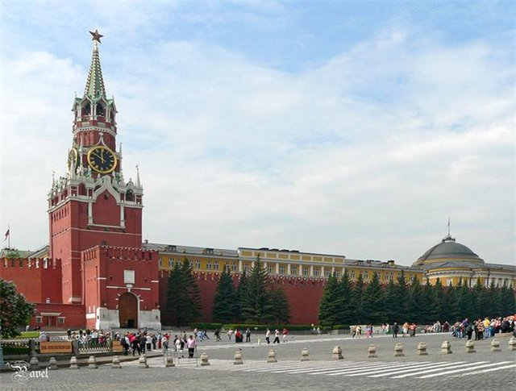

Slide 33
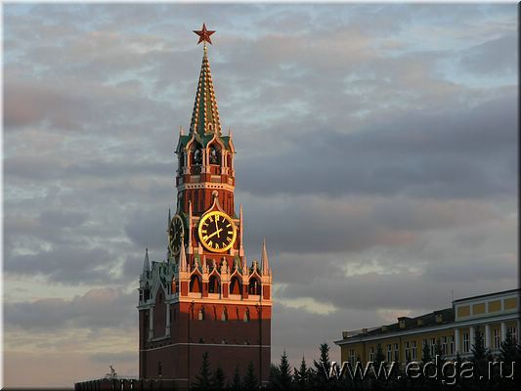
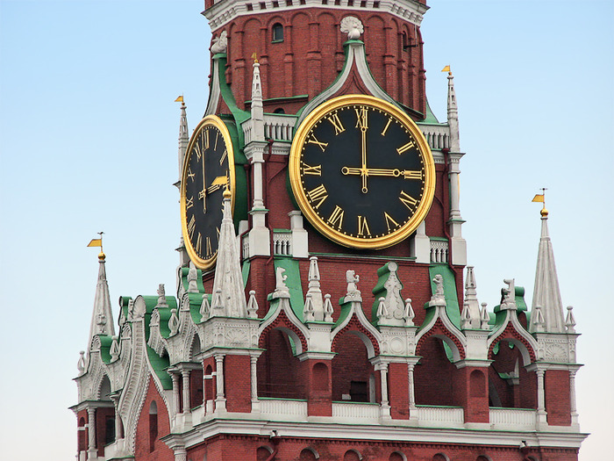
Построена в 1491 году архитектором Пьетро Антонио Солари
Спасская башня

Slide 34
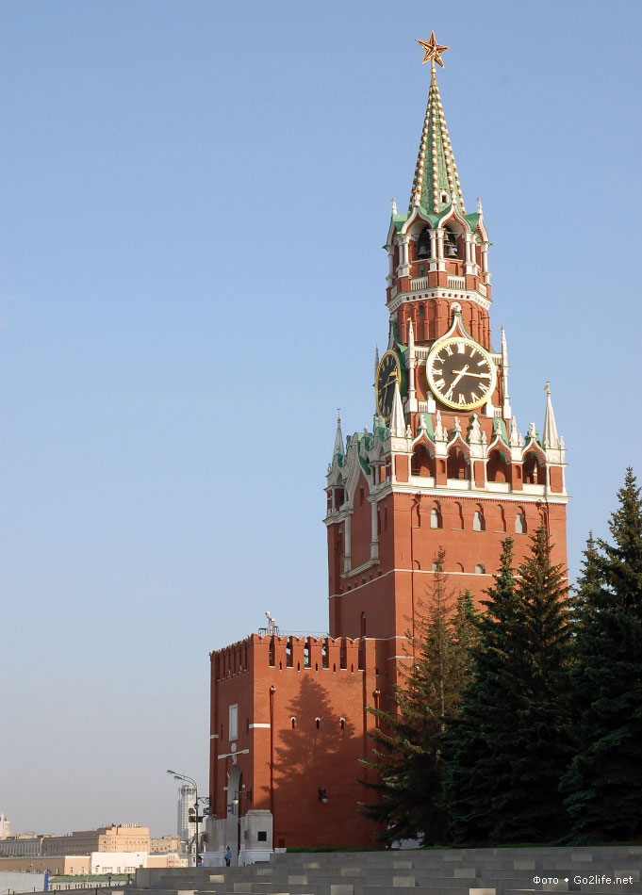
Кремлевские часы-куранты были изготовлены в 1851-52 годах, и установлены на Спасской башне Кремля в Москве. Диаметр циферблата равен – 6 м 12 см. Часовая стрелка – 2 м 97 см, минутная – 3 м 27 см. Каждые 15 минут на часах звонят 9 колоколов, а большой колокол курантов отбивает каждый час.

Slide 35
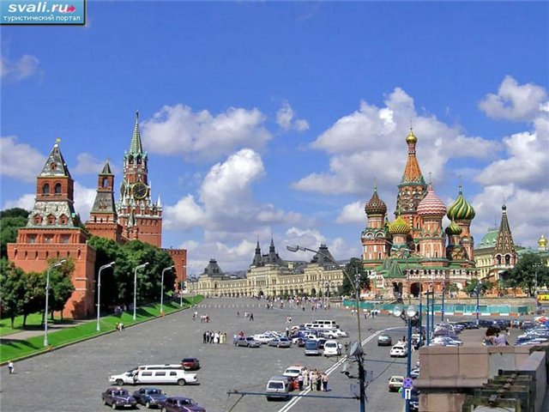

Slide 36
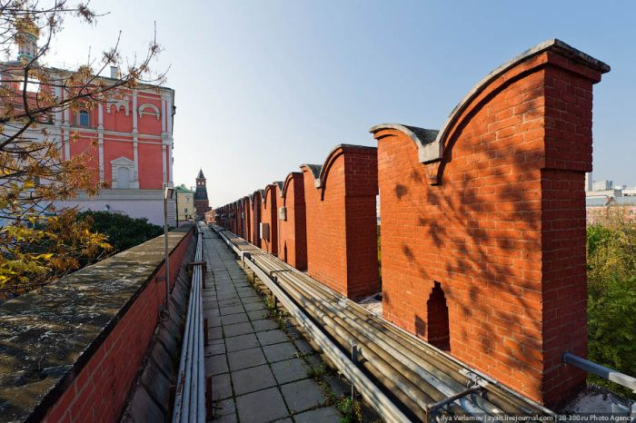
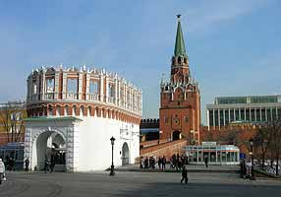
Стены из красного кирпича возведены в конце XV в. по велению Ивана III.
Кремль со времен Московского государства является центром столицы России.

Slide 37
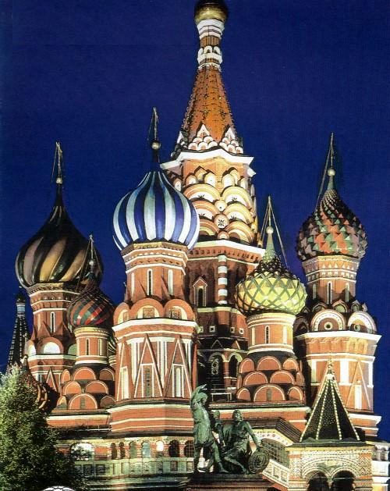
Покровский собор

Slide 38
Почему Покровский собор называют храмом Василия Блаженного? Раньше, до XVI века, на том месте, где сейчас находится храм Василия Блаженного на Красной площади в Москве, стояла церковь Святой Троицы, а на кладбище при церкви был похоронен юродивый Василий (юродивый то же самое, что блаженный). В 1555-1561 годах русские архитекторы Барма и Постник по велению царя Ивана Грозного построили на месте старой церкви новый храм в честь победы русского войска над Казанским ханством. Этот храм получил название Покрова, что на рву. Храм Покрова был необычайно живописен и состоял из 9 разновеликих церквей, расположенных вокруг одной - центральной. А в 1588 году к ним была пристроена еще одна небольшая церковь - храм святого Василия. Народ же воспринял его так, будто он был постоен в честь Василия юродивого, и с тех пор вместе с официальным названием к нему "прилепилось" народное название - собор Василия Блаженного

Slide 39
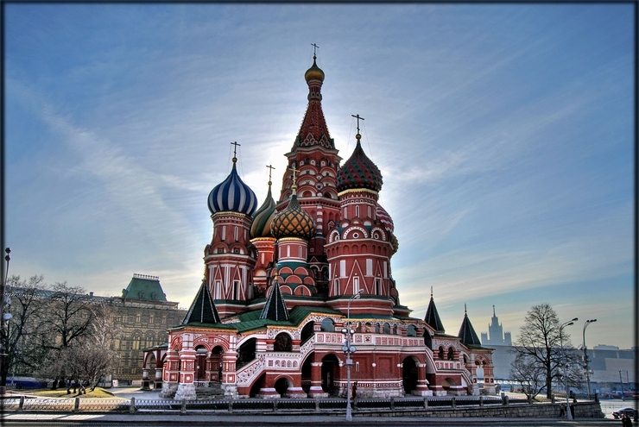
История строительства Покровского собора хранит немало тайн даже для историков-профессионалов. Замысел возведения храма в знак благодарения за одержанную победу над Казанским ханством принадлежал царю Ивану IV.

Slide 40
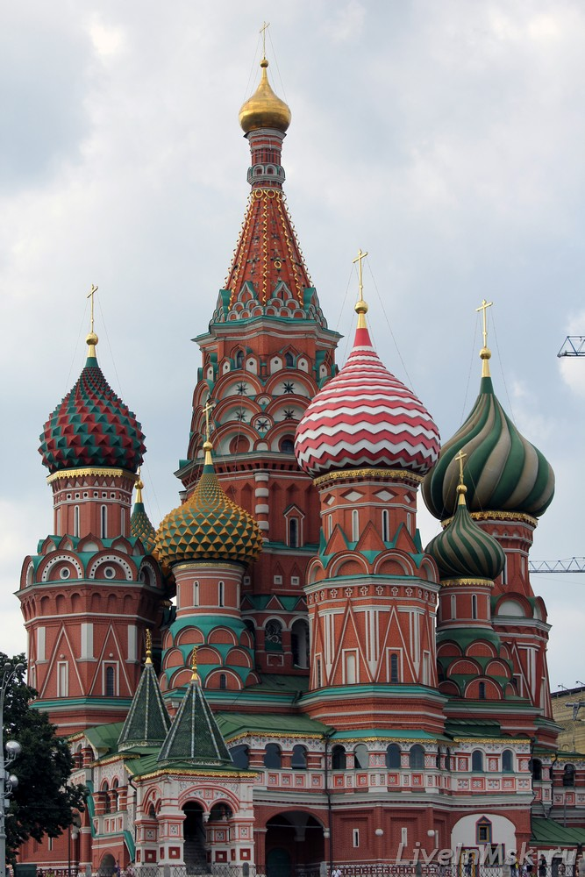
В соборе 10 куполов, ни один из которых не повторяется.
В 1918г. Покровский собор стал одним из первых памятников культуры, взятых под государственную охрану.

Slide 41
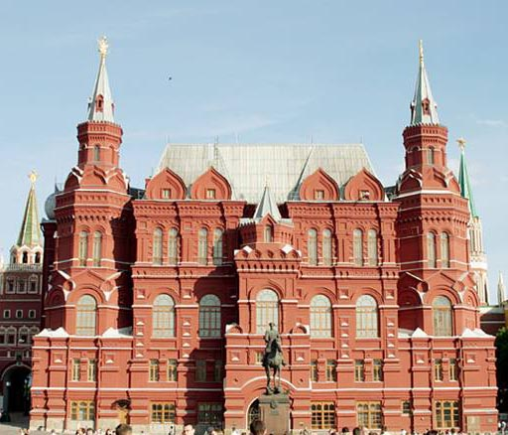
ГОСУДАРСТВЕННЫЙ ИСТОРИЧЕСКИЙ МУЗЕЙ – крупнейший национальный исторический музей России, собрания которого наиболее полно отражают ее многовековую историю и культуру с древнейших времен до наших дней. Его коллекции, формировавшиеся почти полтора столетия, насчитывают около 5 млн музейных предметов и 14 млн листов документальных материалов

Slide 42
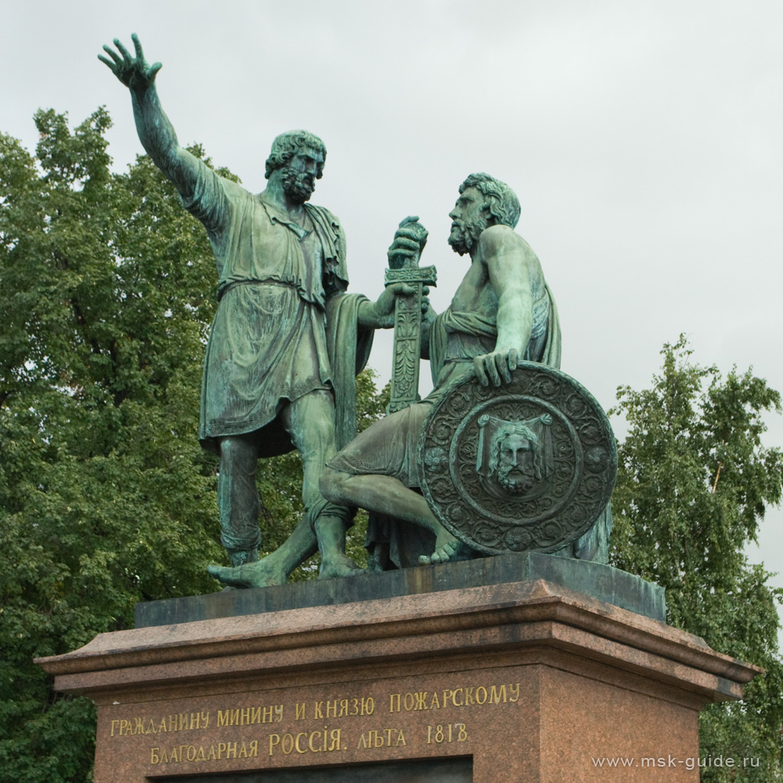

Slide 43
Это особенный, легендарный памятник, призванный не только увековечить подвиг двух людей, но и героизм всего народа в борьбе против польско-литовских захватчиков.
Но его история тесно связана с еще одной датой, прославляющей силу русского оружия.
Дело в том, что поставить памятник изначально планировалось в 1812 году – к 200-летию изгнания захватчиков. Но, все мы знаем, что этот год связан с новым нашествием. Поэтому после разгрома Наполеоновских войск, решение это лишь окрепло.
На народные средства, собранные среди жителей Нижнего Новгорода – родины Кузьмы Минина памятник был установлен в центре Красной площади в 1818 году.

Slide 44
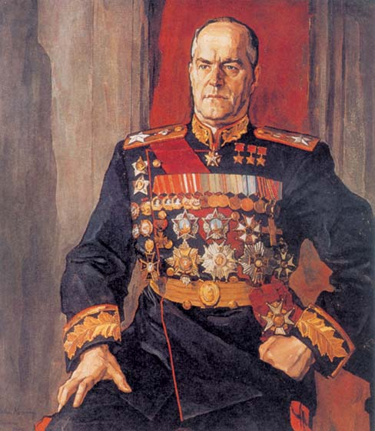
Жуков Георгий Константинович 1896–1974- полководец Великой Отечественной войны. Маршал Советского Союза.
Во время Великой Отечественной войны в августе-сентябре 1941 года — командующий войсками Резервного фронта, которые успешно провели первую в ходе войны наступательную операцию по разгрому вражеской ударной группировки в районе Ельни.

Slide 45
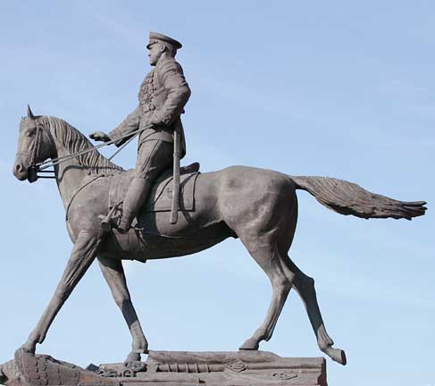
Памятник маршалу Г. К. Жукову в Москве был установлен 8 мая 1995 года — в честь празднования 50-летия победы в Великой Отечественной войне.

Slide 46
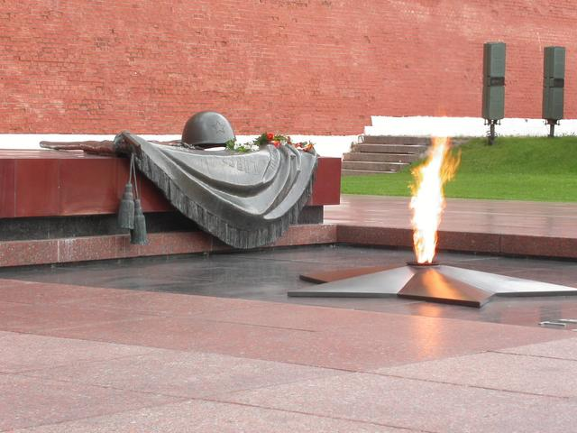
Вечный огонь

Slide 47
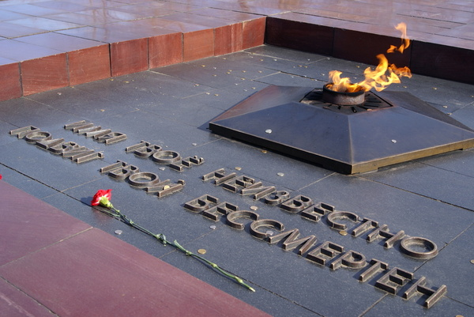
Ве́чный ого́нь — постоянно горящий огонь,символизирующий вечную память о павших героях, их подвигах
Вечный огонь зажжён на могиле Неизвестного солдата у Кремлёвской стены в Москве (1967)

Slide 48
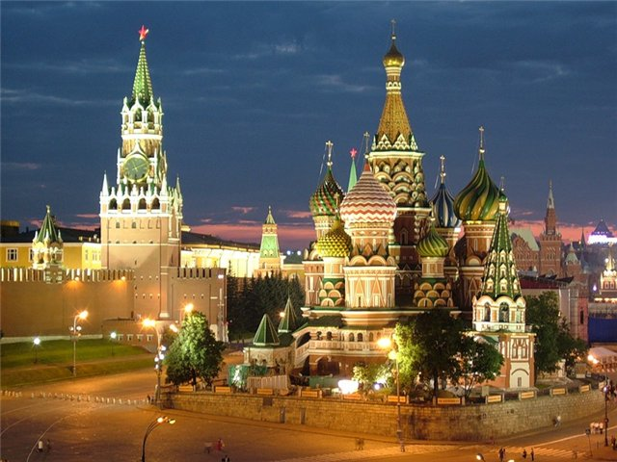
Достопримечательности Москвы
Достопримеча́тельность — место, вещь или объект, заслуживающие особого внимания, знаменитые или замечательные чем-либо, например, являющиеся историческим наследием, художественной ценностью.

Slide 49
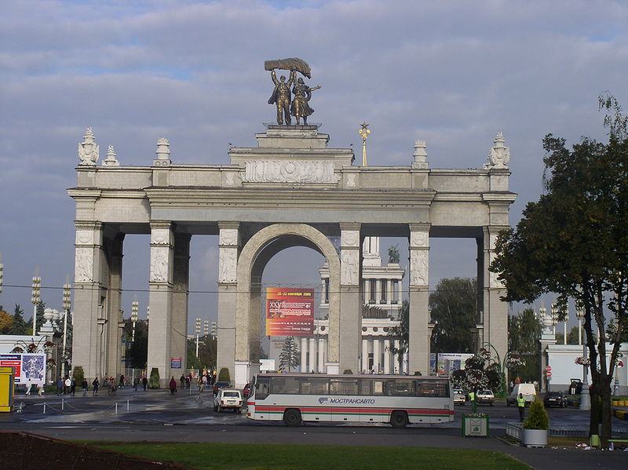
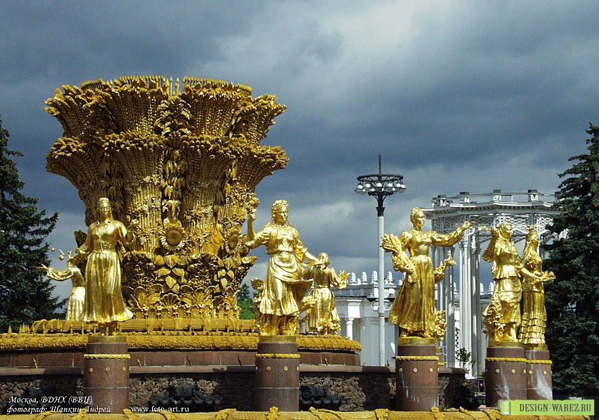
ВВЦ

Slide 50
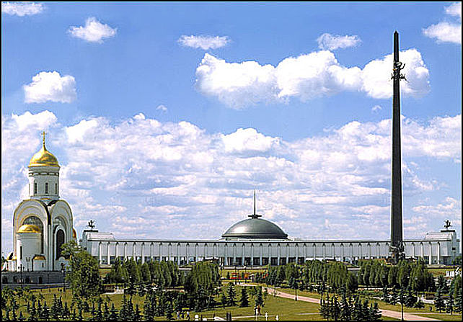
Поклонная гора
В 1983-1995 гг. здесь был выстроен Мемориал Победы в Великой Отечественной войне и создан парк Победы.

Slide 51
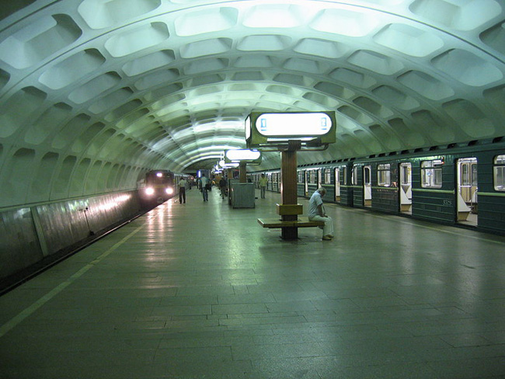
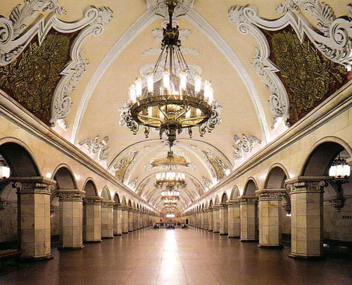
Метро

Slide 52
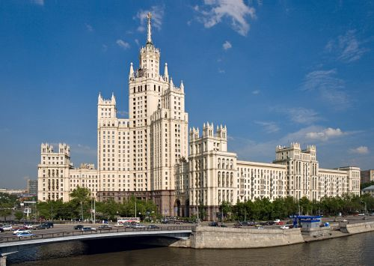
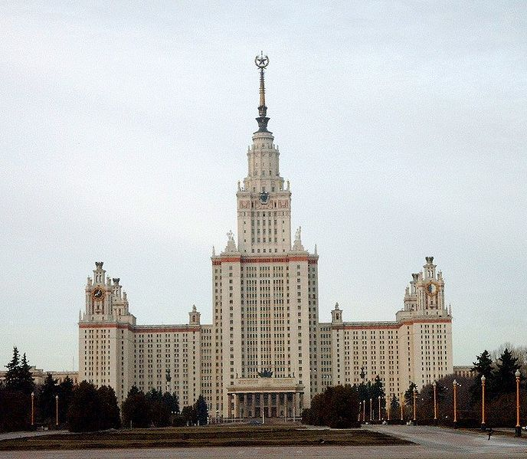
Высотки

Slide 53
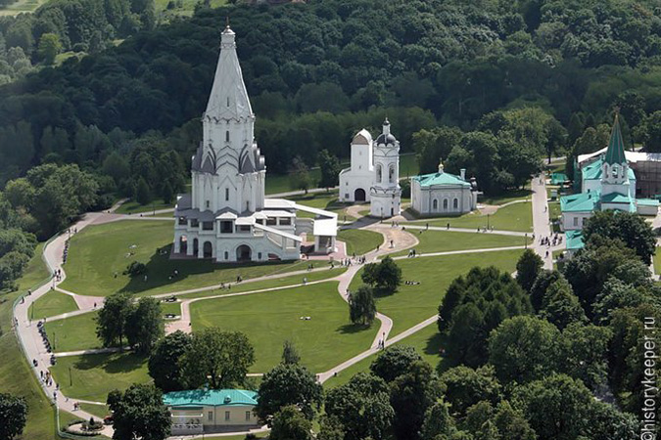
Коломенское – музей-заповедник

Slide 54
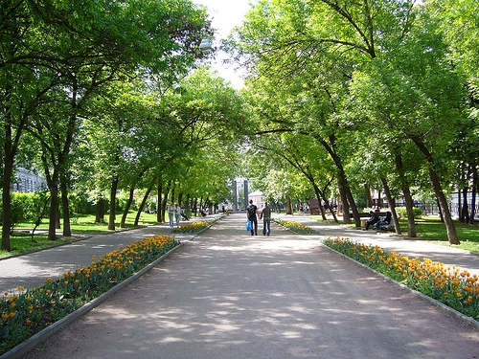
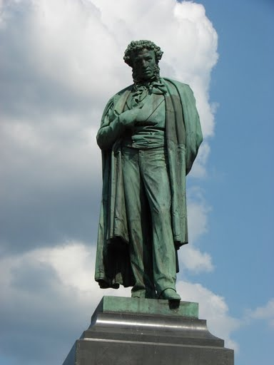
Бульварное кольцо

Slide 55
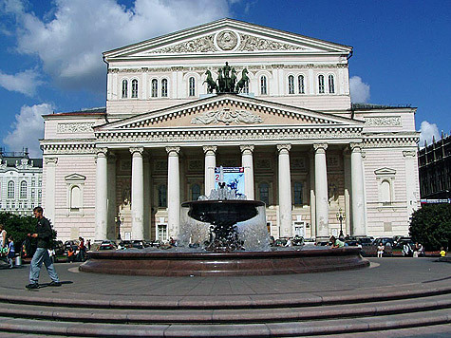
На протяжении всего своего существования в Москве проходили мероприятия не только государственного, но и культурного значения. Практически все правители разных веков уделяли внимание культурному развитию столицы и поощряли процветание различных видов искусств.
В 1776 году князь Петр Урусов получил разрешение императрицы Екатерины II построить здание театра, которое стало бы центральным и украшало столицу. В скором времени дела князя пришли в упадок и он был вынужден уступить театр приехавшему в Россию из Англии любителю театрального искусства Михаилу Медоксу.
Большой театр

Slide 56
Практически в центре Москвы раскинулся большой зеленый сад, который уже полтора века является главным зоопарком столицы. Сегодня здесь проживают более 8 тысяч животных представляющих 3 тысячи видов. А 12 февраля 1864 года, на открытие в зоологическом саду насчитывалось всего 200 диких животных 80 видов, и еще 100 домашних питомцев.
ЗООПАРК

Slide 57
http://oldmoscowmaps.ru
http://gde-kupit-v-syzrane.ru/… Интернет - ресурсы
http://forum.logan.ru
http://fictionbook.ru
http://webmandry.com
http://besplatno-foto.ru
http://rublog.income-group.ru
http://ru.wikipedia.org
http://vakomi.livejournal.com
http://www.kreml.ru/
http://www.liveinternet.ru
http://b.bort.foto-tula.ru/
http://dslov.narod.ru
http://loveopium.ru/arxitektura/
http://konctanciya.info/
http://2krota.ru
http://liveinmsk.ru
http://www.shm.ru
http://www.travel2moscow.com
http://interpretive.ru
http://zasobor.org
http://moscow.photobase.ru
ww.moscowhotels.ws
http://windows-drivers-for-mac.businessnewsblog.info

